Slide 1




THÀNH PHỐ HỒ CHÍ MINH
THÀNH PHỐ HỒ CHÍ MINH
TÀI LIỆU
SINH HOẠT CHI ĐOÀN
THÁNG 12

Slide 2

TRUYỀN THỐNG
CÁC NGÀY KỶ NIỆM TRONG THÁNG 12
- 06/12/1989: NGÀY THÀNH LẬP HỘI CỰU CHIẾN BINH VIỆT NAM
- 19/12/1946: Ngày Toàn quốc kháng chiến
- 20/12/1946: Ngày thành lập Mặt trận dân tộc giải phóng miền NAM
- 22/12/1989: Ngày hội Quốc phòng toàn dân
- 22/12/1944: Ngày thành lập Quân đội Nhân dân Việt Nam

Slide 3

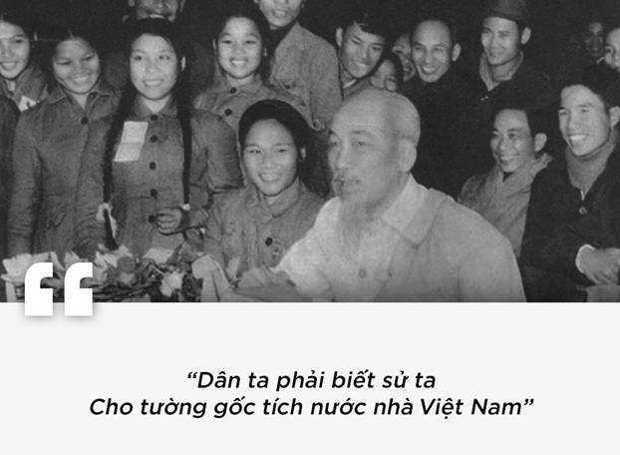
HỌC VÀ LÀM THEO LỜI BÁC
Đây là câu mở đầu tập diễn ca Lịch sử nước ta, dài 208 câu lục bát, do Bác Hồ viết vào khoảng cuối năm 1941, tại tỉnh Cao Bằng. Đây đồng thời là tài liệu học tập cho cán bộ trong các lớp huấn luyện ở chiến khu thời đó, được phổ biến rộng rãi trong nhân dân, nhằm giáo dục, động viên, phát huy truyền thống lịch sử vẻ vang của dân tộc, góp phần chuẩn bị cho Cách mạng Tháng Tám 1945.
Truy cập bài viết:
Học Bác Hồ là học văn hóa làm người
Nguồn: Trang tin điện tử Ban Quản lý Lăng Chủ tịch Hồ Chí Minh

Slide 4
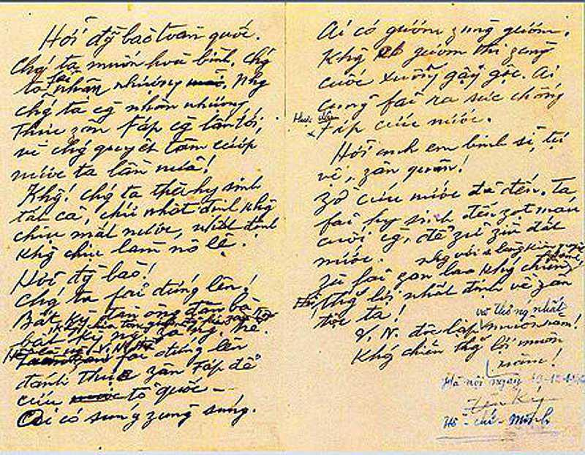
GÓC NHÌN LỊCH SỬ
KỶ NIỆM 77 NĂM NGÀY TOÀN QUỐC KHÁNG CHIẾN (19/12/1946 - 19/12/2023)
Cách nay 77 năm vào ngày 19/12/1946, Chủ tịch Hồ Chí Minh đã ra lời kêu gọi toàn quốc kháng chiến.
“Chúng ta muốn hoà bình, chúng bắt chúng ta nhân nhượng. nhưng chúng ta càng nhân nhượng, thực dân Pháp càng lấn tới. Vì chúng quyết tâm cướp nước ta lần nữa. Không! Chúng ta thà hy sinh tất cả, chứ nhất định không chịu mất nước, nhất định không chịu làm nô lệ.
Hỡi đồng bào! Chúng ta phải đứng lên. Bất kỳ đàn ông, đàn bà, bất kỳ ngưới già, người trẻ, không phân biệt tôn giáo, đảng phái, dân tộc, hễ là người Việt thì phải đứng lên chống thực dân Pháp. Ai có súng cầm súng, ai có gươm cầm gươm, không có gươm thì dùng cuốc, thuổng, gậy gộc, ai cũng phải ra sức chống thực dân Pháp cứu nước.
Hỡi anh em binh sĩ, tự vệ, dân quân giờ cứu nước đã đến, ta phải hy sinh đến giọt máu cuối cùng để giữ gìn đất nước…”.
Lời kêu gọi toàn quốc kháng chiến của Chủ tịch Hồ Chí Minh
ngày 19/12/1946

Slide 5
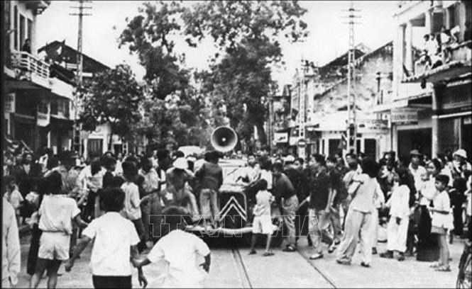
GÓC NHÌN LỊCH SỬ
KỶ NIỆM 77 NĂM NGÀY TOÀN QUỐC KHÁNG CHIẾN (19/12/1946 - 19/12/2023)
Sau Cách mạng Tháng tám 1945, thực dân Pháp tìm mọi cách thục hiện dã tâm xâm lược nước ta một lần nữa. Bội ước Hiệp định sơ bộ 6/3/1945 và Thoả ước 19/4/1945, thực dân Pháp ráo riết tăng cường lực lượng và đến tháng 11/1946, số quân của chúng đã lên tới 10 vạn. Chúng lần lượt cho quân đổ bộ trái phép vào Đà Nẵng, Đồ Sơn, Cát Bà đánh chiếm Hải Phòng, Lạng Sơn và chuẩn bị kế hoạch đánh vào cơ quan đầu não của ta ở thủ đô Hà Nội.
Ngày 18 và 19/12/1946, hội nghị mở rộng Ban chấp hành Trung Ương Đảng họp khẩn cấp ở Vạn Phúc, Hà Đông quyết định phát động cả nước kháng chiến và chỉ ra đường lối kháng chiến lâu dài.
Đáp lời kêu gọi cứu nước của Chủ tịch Hồ Chí Minh, theo đường lối kháng chiến đúng đắn do Đảng vạch ra, thanh niên cả nước cùng toàn dân nhất tề đứng lên giết giặc cứu nước. Đêm 19/12/1946, tiếng súng giết giặc của thủ đô Hà Nội đã nổ, mở đầu cuộc kháng chiến. Quân và dân cả nước cũng đã vùng lên kháng chiến và giành được hết thắng lợi này đến thắng lợi khác, giữ vững độc lập, chủ quyền dân tộc ta.
Nguồn: baotanglichsutphcm.com
Phát lệnh toàn quốc khác chiến tại các của ngõ Thủ đô Hà Nội.
(Ảnh: Tư liệu/TTXVN)

Slide 6

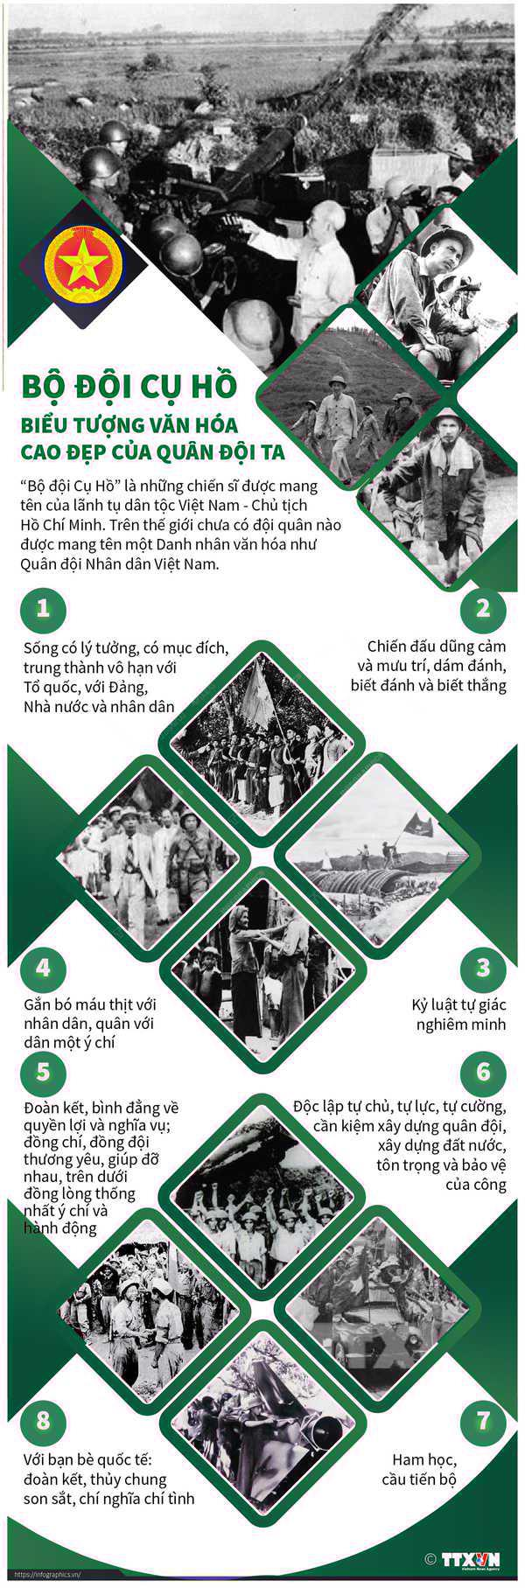
GÓC TRI THỨC
Hình ảnh và tên gọi Bộ đội Cụ Hồ là hiện tượng rất độc đáo trong lịch sử đấu tranh vũ trang của dân tộc Việt Nam nói chung và văn hóa quân sự Việt Nam nói riêng. Hiếm có dân tộc nào trên thế giới mà nhân dân lấy tên vị lãnh tụ tối cao của mình đặt cho quân đội. Đây vừa là tình cảm, vừa là niềm tin của quần chúng dành cho lực lượng vũ trang. Hiếm có một dân tộc nào mà hình ảnh người lính lại được toàn dân coi đó là hình mẫu của con người trong thời đại mới, để hết lòng tin yêu, quý trọng, động viên mọi thế hệ con cháu kế tiếp và noi theo gương sáng của Bộ đội Cụ Hồ như dân tộc Việt Nam ta. Bộ đội Cụ Hồ là cách gọi rất Việt Nam, thật gần gũi. Bộ đội Cụ Hồ không chỉ là tên gọi trìu mến mà nhân dân dành cho quân đội mà còn là một danh hiệu, một vinh dự lớn đối với những chiến sĩ của Quân đội nhân dân Việt Nam.
Nguồn: Thông tấn xã Việt Nam

Slide 7
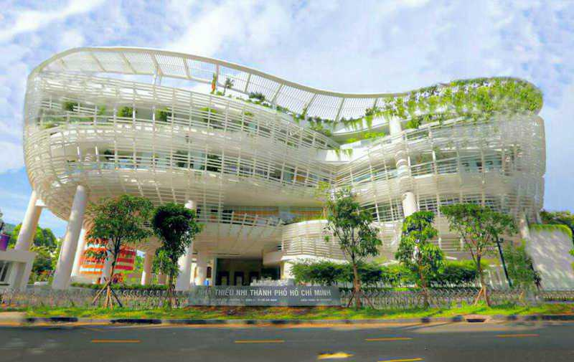
GÓC TUYÊN TRUYỀN
Sáng ngày 23/11/2023, nhân kỷ niệm ngày Di sản văn hóa Việt Nam lần thứ XVIII (23/11/2005 - 23/11/2023), Sở Văn hóa và Thể thao thành phố Hồ Chí Minh và Hội Di sản văn hóa phối hợp tổ chức lễ công bố quyết định xếp hạng di tích, bảo tàng.
Tại buổi lễ, ban tổ chức đã công bố Quyết định của Ủy ban nhân dân TP Hồ Chí Minh về việc xếp hạng di tích lịch sử-văn hóa, danh lam thắng cảnh cấp thành phố đối với Di tích kiến trúc nghệ thuật Nhà Thiếu nhi TP Hồ Chí Minh.
Di tích kiến trúc nghệ thuật Nhà Thiếu nhi Thành phố Hồ Chí Minh được xếp hạng Di tích cấp Thành phố
(Ảnh: Nhà Thiếu nhi Thành phố)

Slide 8
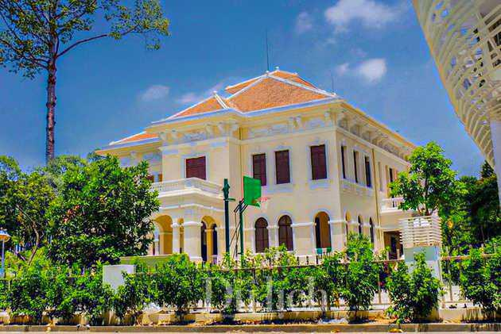
GÓC TUYÊN TRUYỀN
Nhà Thiếu nhi thành phố Hồ Chí Minh thành lập từ ngày 01/6/1975 tại số 55 Nguyễn Đình Chiểu với tên gọi Câu lạc bộ Thiếu nhi, sau này được dời đến số 169 Nam Kỳ Khởi Nghĩa, phường Võ Thị Sáu, quận 3.
Ngày 25/8/1976, Thành ủy quyết định giao cho Thành Đoàn tòa nhà nhằm tổ chức các hoạt động văn hóa, thể dục thể thao, khoa học kỹ thuật, vui chơi, giải trí, phát triển năng khiếu và rèn luyện kỹ năng cho thiếu nhi.
Ngày 20/4/1979, Câu lạc bộ Thiếu nhi TP được đổi tên thành Nhà văn hóa Thiếu nhi. Đến ngày 02/8/1986, UBND thành phố Hồ Chí Minh quyết định đổi tên thành Nhà Thiếu nhi thành phố Hồ Chí Minh cho đến nay.
Năm 2015, tòa nhà Nhà Thiếu nhi TP (nằm trong khuôn viên Nhà Thiếu nhi) được trùng tu theo lối kiến trúc văn hóa Pháp, dành làm nơi trưng bày các hình ảnh, hiện vật gắn với lịch sử và phong trào hoạt động Đội của thành phố Hồ Chí Minh. Từ đây cũng chính thức đổi tên thành nhà truyền thống Đội Thiếu niên tiền phong Hồ Chí Minh. Nhà truyền thống có kiến trúc cổ, là một trong những công trình kiến trúc đủ tiêu chuẩn xếp hạng di tích kiến trúc nghệ thuật cần được bảo tồn.
Nguồn: Hội đồng Đội Trung ương

Slide 9

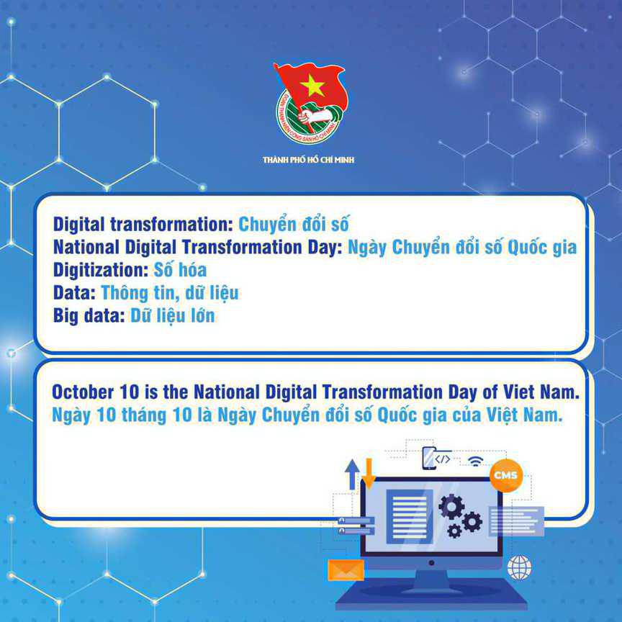


GÓC TUYÊN TRUYỀN

Slide 10
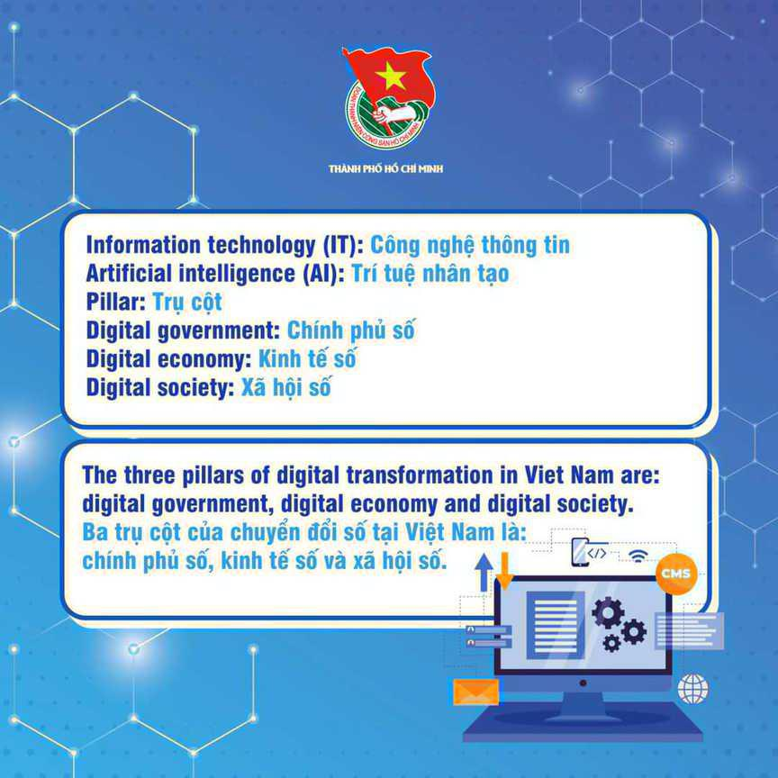

GÓC TUYÊN TRUYỀN

Slide 11

TP. HỒ CHÍ MINH
TÀI LIỆU
SINH HOẠT CHI ĐOÀN
THÁNG 12

